Slide 1
JIRA Software
Issue Tracking Software by Atlassian
問題跟蹤軟體/系統
https://www.atlassian.com/software/jira

Slide 2
Log
Date | Person Involved | Change Item | Remarks
1st August 2016 | Han | Created first draft

Slide 3
目錄
目的
關鍵詞
優點/弱點
GUI 介面
問題流程
何時該製作JIRA報告？
問題種類
模擬情形
情形１- Han 遇到問題 (兩方）
情形2- Han遇到問題(單方)
Project Manager View
價錢
結論

Slide 4
目的
介紹JIRA Software
JIRA Software 是否可以提高工作效率

Slide 5
關鍵詞
Assignee: 代理人(解決問題負責人)
Reporter: 問題報告者

Slide 6
優點
對USER (Engineer etc.)
每個工程師可以知道自己需要解決哪個問題,而且可以從系統中知道問題的資料/描述
可以看到哪個問題需要先解決(根據Project manager 設的問題的Priority)
SW – Release Note 只需要把JIRA Link 加進去就好(解決好的問題)
對 Project Manager
可以把問題數字化. 例如:
在pilot run前,目標是要把每個 Low & Medium priority 問題解決
然後在量產,再把 High priority 的問題解決掉.
等等
比較方便看到每個存在的問題,並利用內有的工具安排工作.
JIRA 可以製造各種Progress Report (待研究)

Slide 7
弱點
需要確定每一個人都利用這一個系統, 並花點時間填寫issue report.

Slide 8
GUI 介面

Slide 9
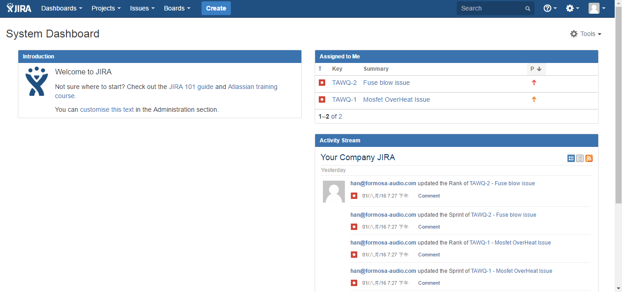
Dashboard
Welcome 頁
你被Assign的工作
現有所有的活動
2
3

Slide 10
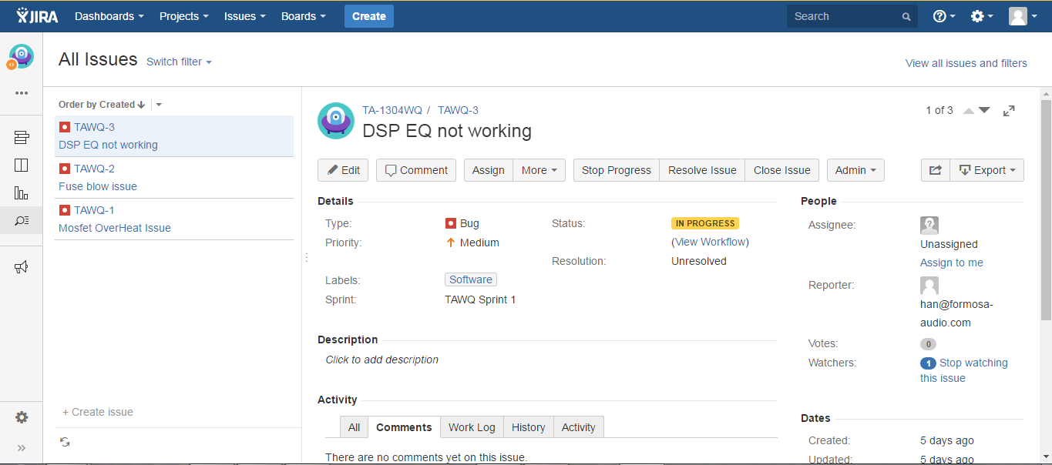
介面
大家都可以通過 Browser 進入這一頁
顯示所有目前的問題
當你create issue時,JIRA會自動加編號.
問題的進度/狀態
負責人:你可以選擇要把工作分配給谁
報告問題者
你也可以選擇要不要看著這問題(如果有任何改變,JIRA會發Notification Email,像FB 功能)
解下來可以進入的status.
可以設定問題的嚴重性.Project manager 可以利用這點安排解決問題的順序
2
7
3
4
8
5
6

Slide 11
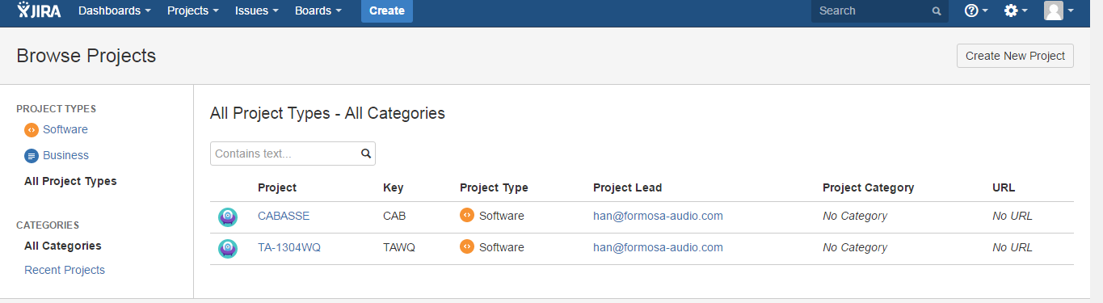
1
可以製造各種Project E.g.:
量產階段
設計階段
Pilot Run階段 等等

Slide 12
Issue Workflow (問題流程)

Slide 13
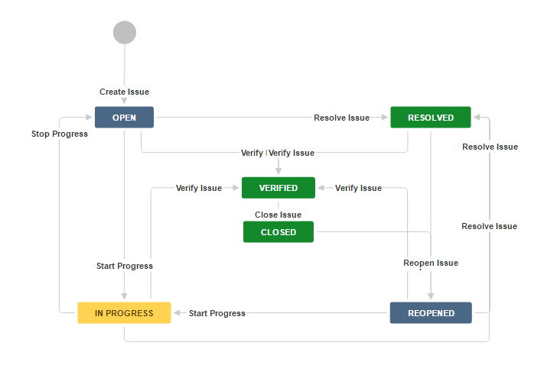
解決
開案
驗證
結案
進行中
再開案

Slide 14
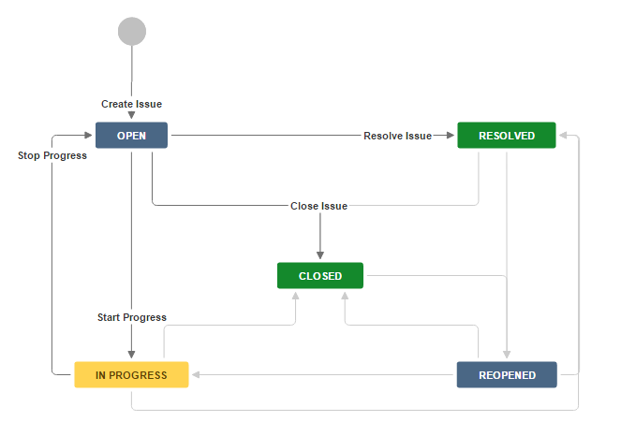
OPEN
當你create issue, 問題的status自動變 “OPEN”
如果這問題已開始檢討,就可以進入 “IN PROGRESS”
當然,如果沒問題,也可以直接進入 “CLOSED” 或者 “RESOLVED”.

Slide 15
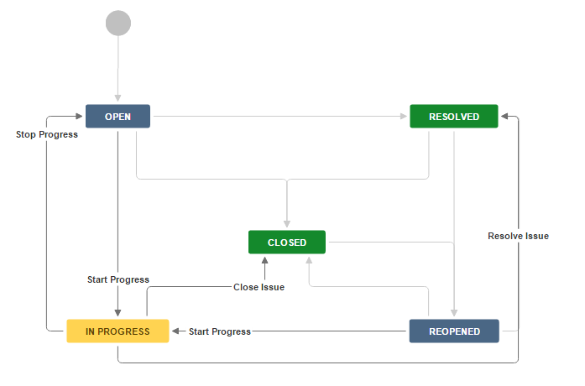
IN PROGRESS
當你在 “IN PROGRESS” 檢討問題時, 發現沒時間繼續, 就可以 “STOP PROGRESS”, status 就會變回 “OPEN”
問題解決了,就可以直接進入 “CLOSED” 或者 “RESOLVED”.

Slide 16

RESOLVED (注意:跟CLOSED有差)
報告者(Reporter)把問題分配給負責人(Assignee)後 → 負責人把問題解決了, 就要進入 “RESOLVED”,意思就是要再assign回給報告者確認.
報告者確認後,才可以進入CLOSED.
注意: 會進入RESOLVED的狀況是當Assignee 與 Reporter 是不一樣的人. 當Reporter and Assignee 是同樣的人, 可以直接進入 “CLOSED”
而且,如果發現問題有再發生了, 就可以進入“REOPENED”.

Slide 17

CLOSED
軟體: SW release
硬體: Layout release etc.
進入 “CLOSED” 代表問題解決了.
但是如果日後發現又有問題,就可以再 “REOPENED”

Slide 18
VERIFIED

Slide 19
何時該製作JIRA報告？
針對測試階段與量產後發生的問題
會影響客戶端（引起客戶退貨的問題）
背板的字容易被抹掉 （外觀檢查測試）
ＡＵＴＯＥＱ使用時當機 （ＵＩ 測試）
或
會影響到進入量產階段（通常是安規與規格問題）
ＥＳＤ測試Ｆａｉｌ
燒機測試Ｆａｉｌ
瓦數不符合設計規格 (整機測試）
Notes:
Example, small issues – spelt something wrong ,title maybe, no need to report
Test stage means? After release of product.

Slide 20
問題種類
RD
硬體
軟體
安規問題 (Safety & Regulation)
線路PCB問題 (Schematic & Layout)
零件問題 (Components)
其他
Flash/Firmware 問題
使用者經驗問題(User Experience)
GUI 問題
其他

Slide 21
範例問題
硬體 | 軟體
MOSFET燒掉（描述測試狀況） | 遙控器沒反應
PCB via 有洞 | LCD瑩目沒亮燈
機台沒聲音輸出 | 旋轉音量沒反應
電阻值與線路不一樣 | 沒辦法Flash新軟體
EMC/ESD fail | 檔機
某測試項目（東研／得洋）fail | PC link 無法聯接機台
機台過熱問題 | 溫度保護之後，沒有聲音輸出
Notes:
One might feel that they have no time to file a report. But actually there’s not much to fill in.
You only need to create the issue for manager to know what’s happening and some basic description. And only fill it back in once the issue is completed.

Slide 22
模擬情形

Slide 23
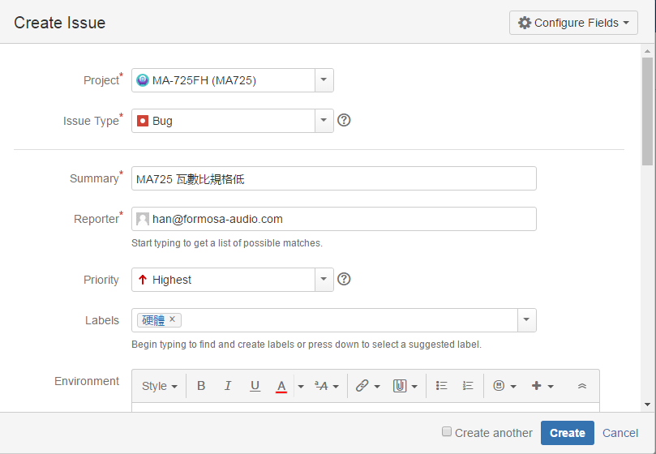
情形１- Han 遇到問題 (兩方）
測試人 Han （軟體）
發現的問題:
－MA725H 瓦數比規格低
問題會影響
客戶
量產
由於ＭＡ７２５已快要生產了，所以這問題歸類為最優先。如果我不知道緊急度，可以隨便填，因為project manager之後會安排
目前，為了方便，只有兩種分類：軟體或硬體。
２
１
4
5

Slide 24
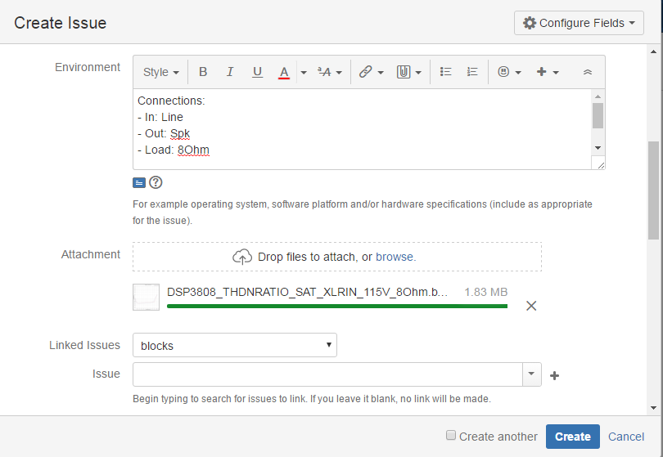
情形１- Han 遇到問題
填寫測試條件
這裡可以附上數據
THDNRATIO vs POWER
如果這問題是重複的（已經報告過了）才需要填這裡。 在這情形，只有Rock知道是否有重複，他之後可以更改這點.
由於Rock負責硬體，所以就分配給他。
6
7
8
9

Slide 25
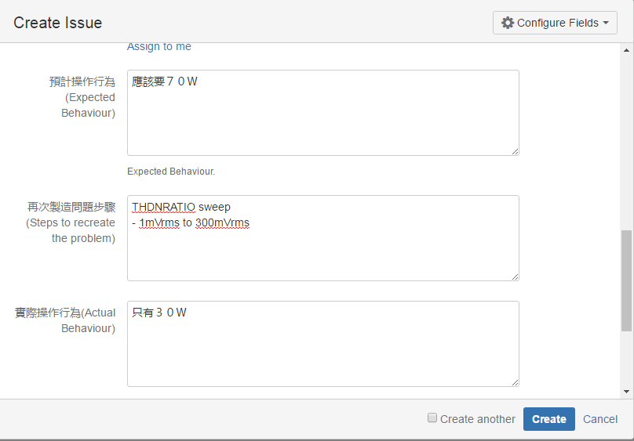
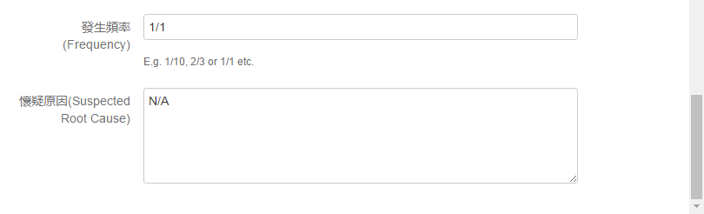
情形１- Han 遇到問題
10
把剩下資料填滿，不需要敘述得太仔細，以節省時間。可以在解決問題後再補充。

Slide 26
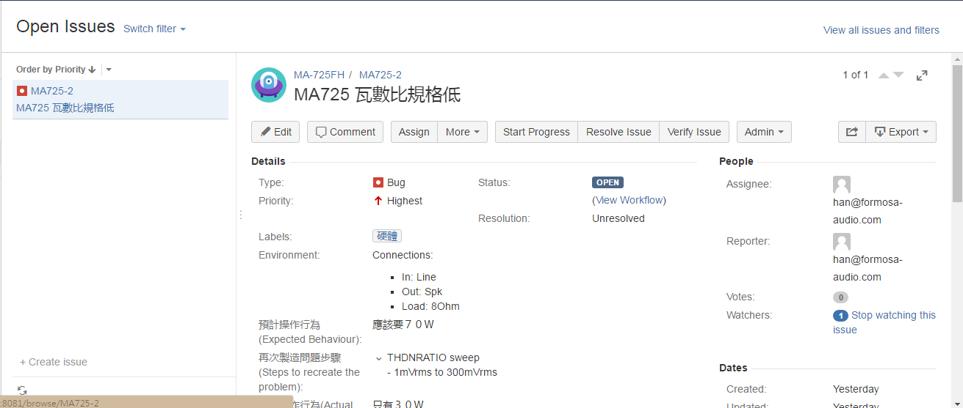
情形１- Rock 收到問題
OPEN代表問題是開著的，沒人開始檢討這問題
如果rock覺得這不是他該做的,可以再Assign 給另一個人
這裡顯示你可以採取的行動
START PROGRESS – 開始進行
RESOLVE ISSUE – 對測完畢,解決問題
VERIFY ISSUE – 驗證問題
2
3
1
Notes:
以在SONY的狀況，如果遇到這種PCB更改，就需要等下一個PCB出來確認後，才可以Closed。要不然不知道是否真的Closed。
他們有CAD out 日期，這日期之後不能有其他改變。
Verify -
, Verified
Already verified right after Rock, but not yet evaluated the new PCB version.
Closed is when: PCB is released/SW released?

Slide 27
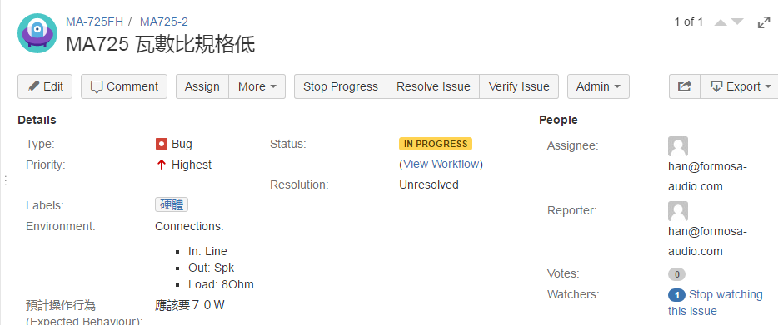
情形１- Rock 收到問題
5
Rock如果要開始檢討，就要點“START PROGRESS”.問題的status就會變“IN PROGRESS”
如果進行了一半,突然有其他事情需要做, 就可以點“STOP PROGRESS”. Status 就會變回OPEN, 流程就重新開始
問題解決了,就可以點下一步“RESOLVE ISSUE”.
4

Slide 28
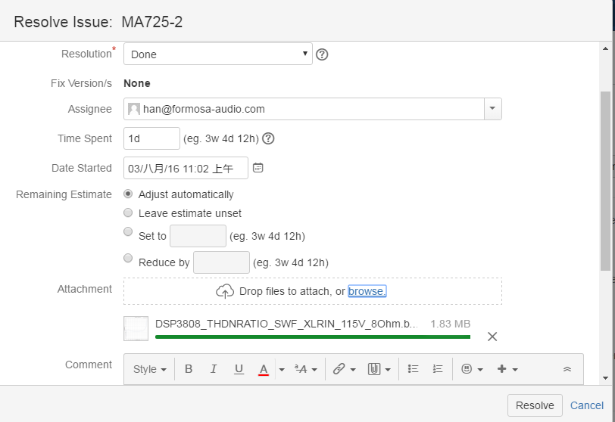
情形１- Rock 解決問題
填寫解決方案-DONE
把這問題準備Assign給Han 驗證(Verify)
附上數據
7
8
9

Slide 29
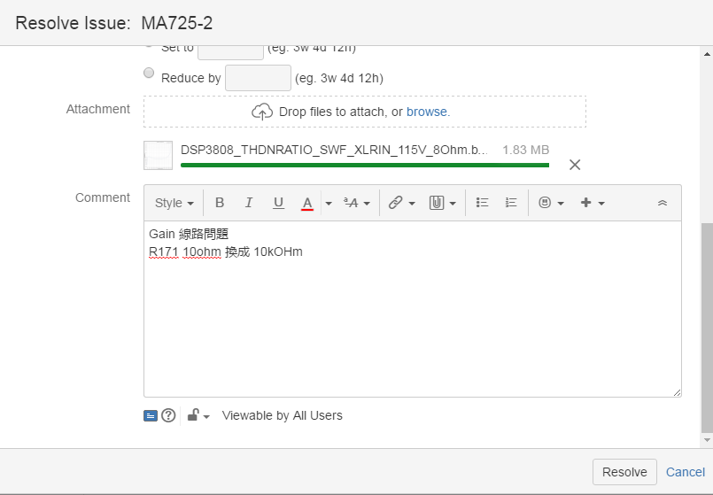
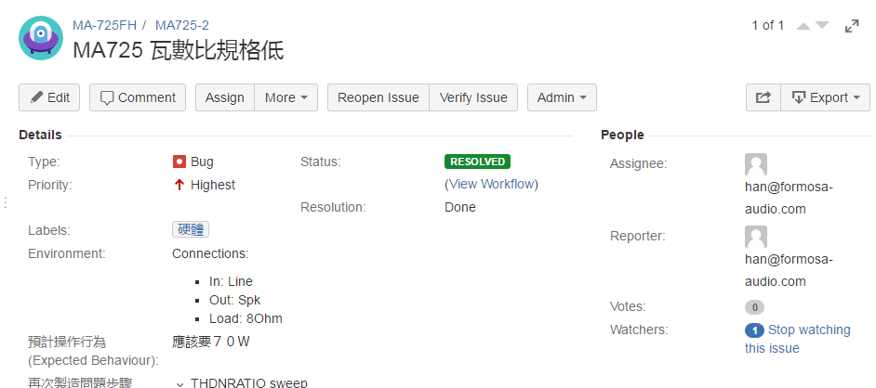
情形１- Rock 解決問題
填寫解決方法,敘述問題原因等等.這裡可能可以附上詳細報告(PPT) 之類
點”RESOLVE”
進度變成“已解決了”. 但是流程還沒結束.
Han 還需要驗證.
10
12
11

Slide 30
情形１- Han 驗證問題
HAN得知被Assign之後,準備驗證. 一樣會看到這一頁.
假設問題還存在,就要點“REOPEN ISSUE”.流程有從OPEN 開始.
要是問題驗證完畢沒問題,就要點"VERIFY ISSUE"
15

Slide 31
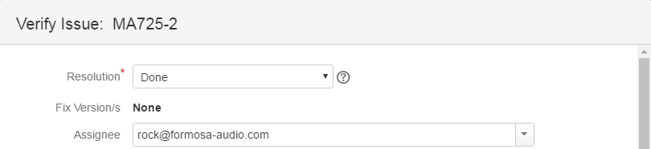
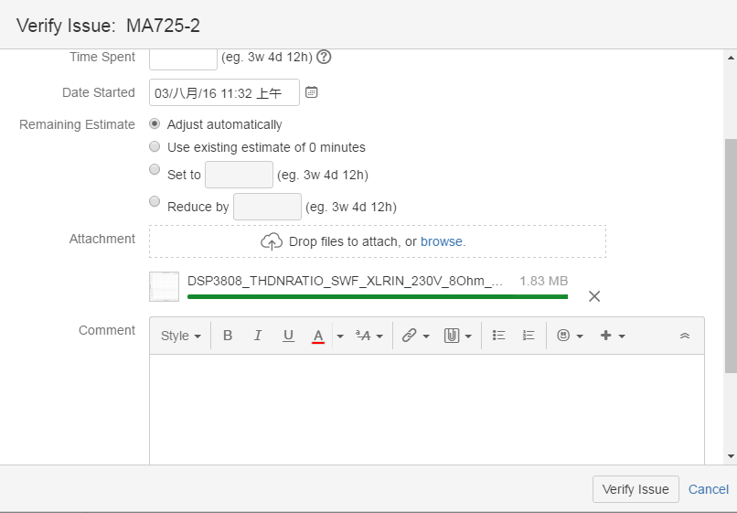
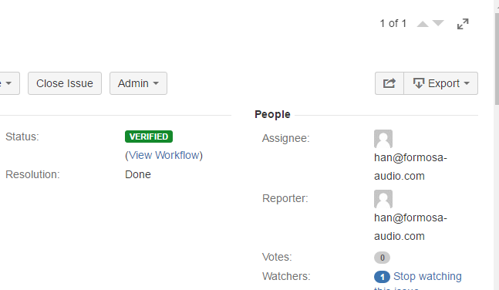
情形１- Han 驗證問題
把問題再Assign給Rock準備關閉問題(CLOSE).
頁面與“RESOLVE ISSUE”頁面一樣,但需要付上驗證後數據.
不需要填“COMMENT”
點"VERIFY ISSUE".
問題進度就變成"VERIFIED"
17
18
21
19
20

Slide 32
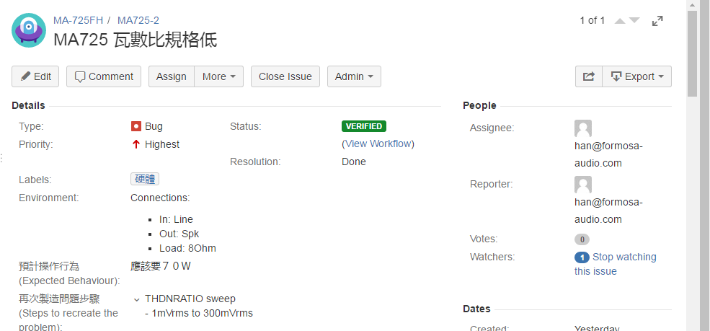
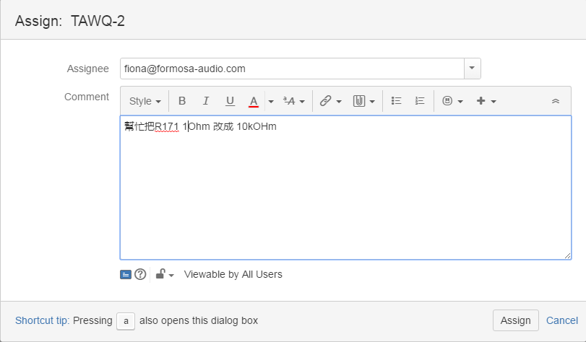
情形１- Rock關閉問題
CLOSE ISSUE 對各部門的意思不一樣
軟體: SW release
硬體: Layout release
由於這是硬體問題,所以CLOSE ISSUE需要有Layout Release 檔
如果Rock要做Layout release,Rock 這時就可以
“CLOSE ISSUE“
或
Rock也可以要求別人做Layout Release 動作(E.g. Fiona), 這時Rock就要點”ASSIGN”
24-i
24-ii
24-ii

Slide 33
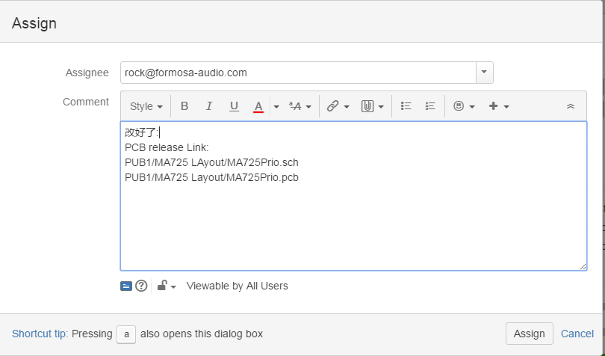
情形１- Fiona被Assign
改完layout後,Fiona就要Assign回給Rock以通知他
填寫PCB release 的 link.
25
26

Slide 34
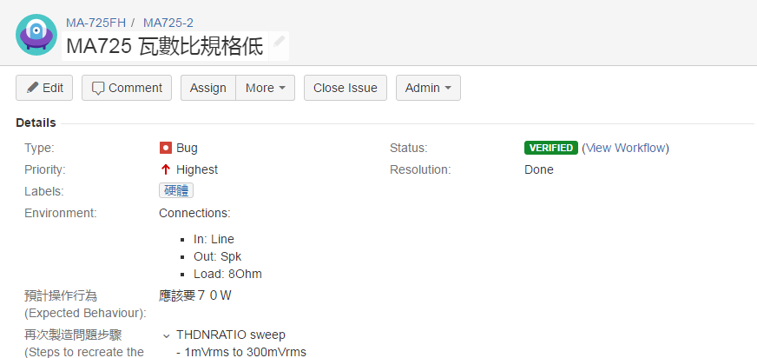
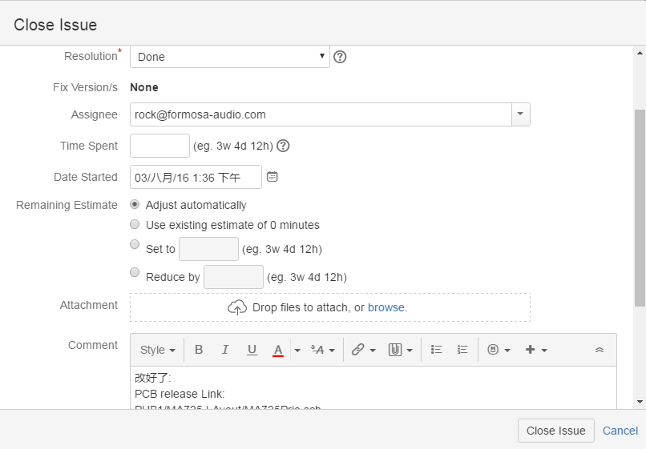
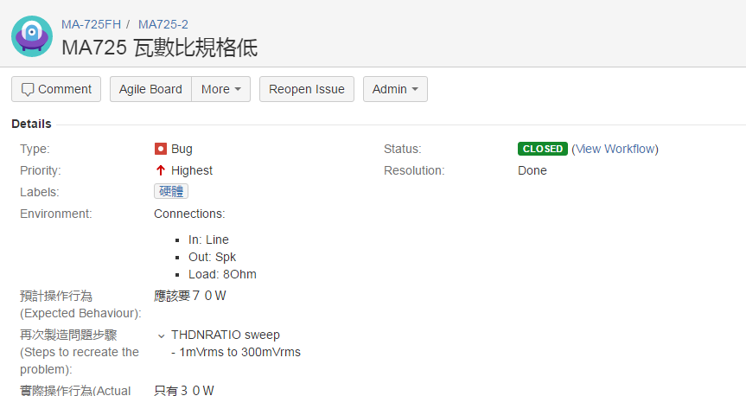
情形１- Rock關閉問題(結束)
確認Layout 沒問題後,就可以點”CLOSE ISSUE”
填寫 Release link.
這個問題就結束了.
27
29
28
Notes:
Fiona 與 Rock 之間如果有更改錯誤

Slide 35
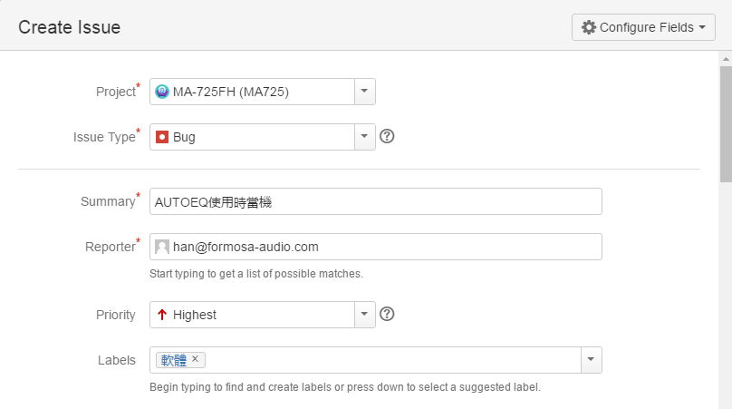
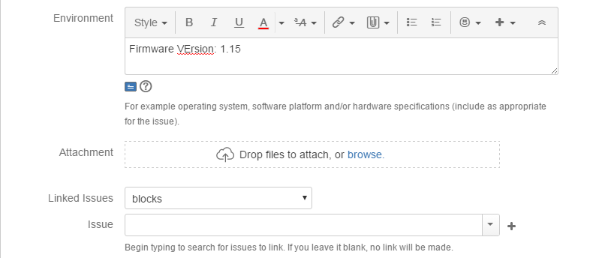
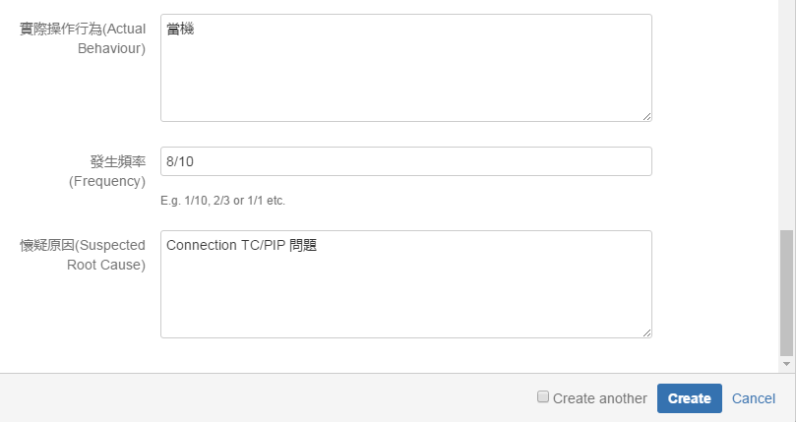
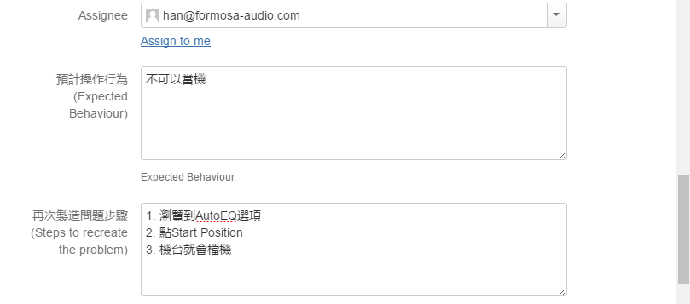
情形2- Han遇到問題(單方)
Han遇到問題，Han自己解決問題
發現的問題:
－AUTOEQ使用時當機
問題會影響
客戶
量產???

Slide 36
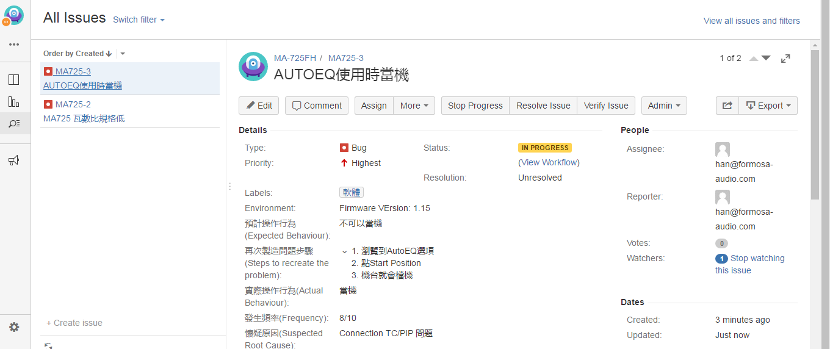
情形2- Han遇到問題(單方)
Han開始檢討問題
注意:
跟情形一不一樣的點在:不用進入RESOLVED,直接進入VERIFY,
因為不用給別人驗證(VERIFY).
5

Slide 37
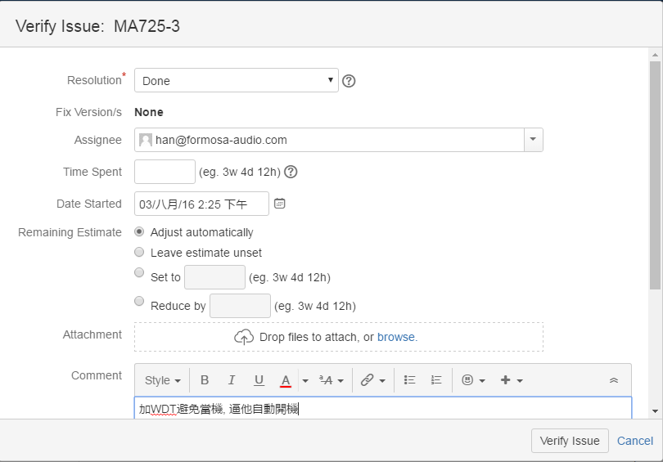
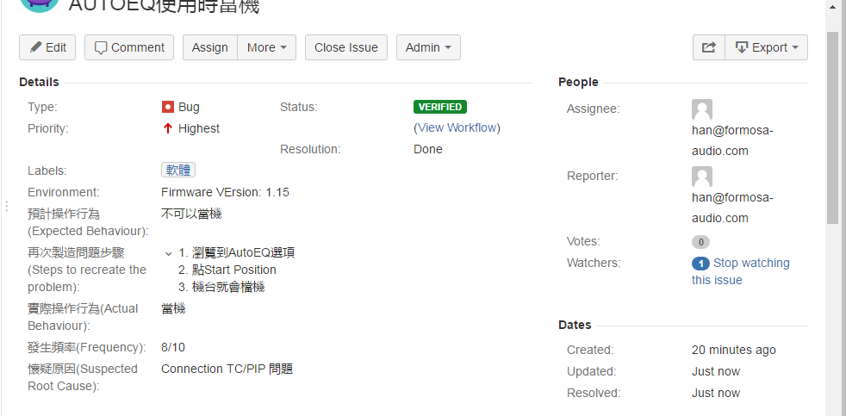
情形2- Han解決問題(單方)
填寫驗證結果,加對策,原因等等報告
驗證完畢
6
7

Slide 38
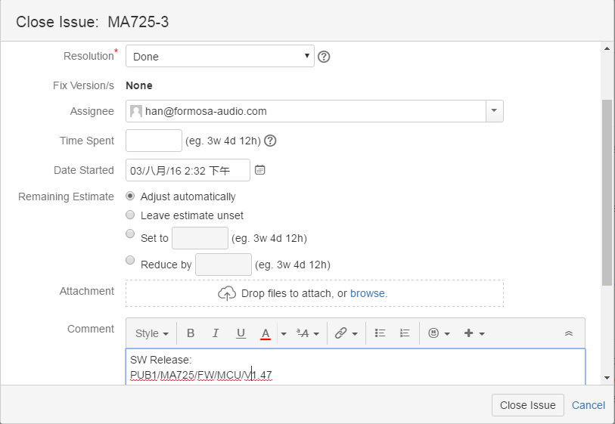
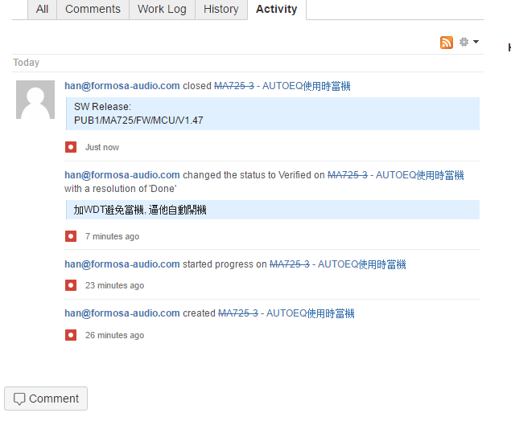
情形2- Han關閉問題(單方)
填寫SW Release Link 的位置
問題就變“CLOSED” (結束)
另外, 大家可以明確看到解決方案
8
10
10

Slide 39
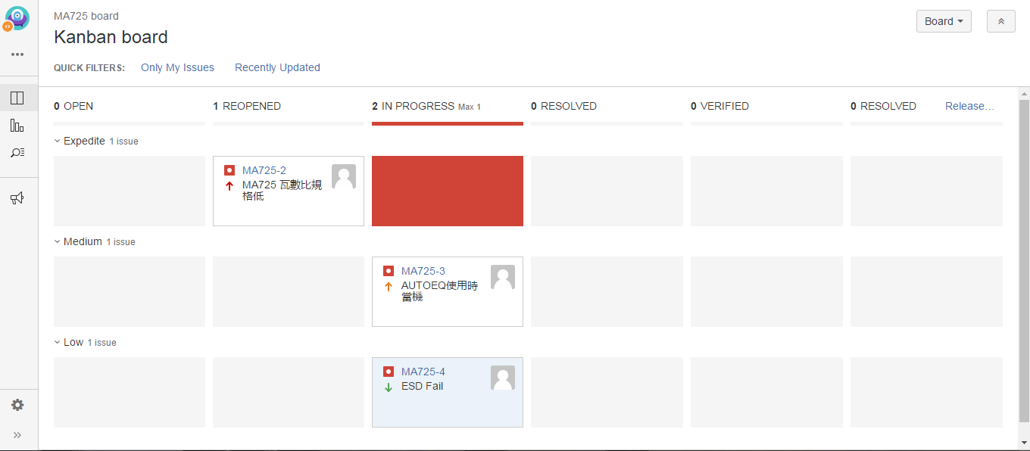
Project Manager View

Slide 40
價錢(Pricing)
 | Host On Own Server (自己的Server) | Host On Cloud Server (Atlassian 的server)
10人 | $10 (一次費) | $10/月
15人 | N/A | $75/月
25人 | $1800(一次費) | $150/月
https://www.atlassian.com/software/jira/pricing?tab=host-on-your-server

Slide 41
結論
JIRA Software 是否有潛能提高工作效率?

Slide 42
完

Slide 43
